Slide 1
Analyse- und Designmodell
Gruppe 1

Slide 2
Ultimate Bomberman™
© 2013, Team 1, All Rights reserved.

Slide 3
Team
Markus Hofbauer
Kevin Meyer
Benedikt Schmidt
Tommy Shau
Florian Wirnshofer

Slide 4
Anforderungen
Gerastertes Spielfeld
Ausgabe
Spielerbewegung
Zerstörbare und unzerstörbare Blöcke
Bombenplatzierung
Explosion von Bomben
Power-ups
Auswahl aus zwei Level
Intelligente Gegner

Slide 5
Optionale Anforderungen
Soundausgabe
Multiplayer

Slide 6
Datenmodell
Eingabezustand
Spielzustand
Spielerzustand
Wände
Bomben ...
Level
Rasterzustand

Slide 7
Ablaufmodell
Eingaben abfragen
Spielzustand verändern
Ausgabe aktualisieren

Slide 8
Eingaben abfragen
Key Press Events abfangen
Key Release Events abfangen
Pro Spieler ein Eingabezustand

Slide 9
Spielzustand verändern
Spielerbewegungen
Bombenplatzierungen
Bombenexplosionen
Blöcke entfernen
Power-ups generieren bzw. aufnehmen

Slide 10
Ausgabe aktualisieren
Veränderte Objekte neu zeichnen
Töne abspielen

Slide 11
Arbeitsweise
Qt 4.8 (Eingabe)
QGraphicsView/QGraphicsScene (Ausgabe) (wahlweise mit OpenGL)
Box2D (Physik)
cmake (Buildsystem)
CPPUnit (Unit Test)
Mercurial auf Bitbucket (Versionsverwaltung)
phpBB (Forensoftware)

Slide 12
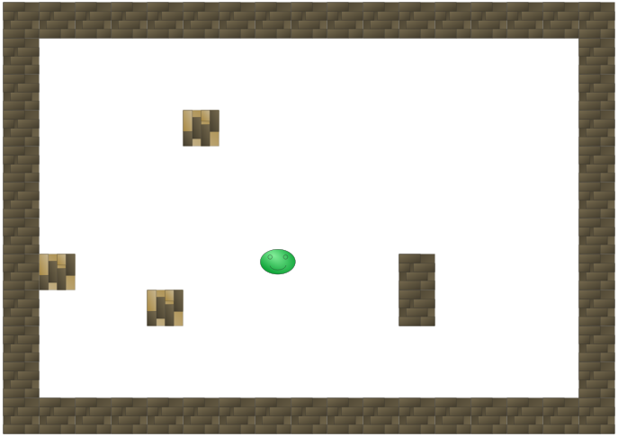
Aktueller Stand

Slide 13
Aktueller Stand
Spielerbewegung
Bombenplatzierung
Bomben entfernen
Kollision mit Wänden
Level erstellen
Ausgabe

